Slide 1
Общие сведения о ХМАО-Югре.
Автор: Елена Анатольевна Слизких
учитель географии
МБОУ «Средняя школа №5»
Когалым

Slide 2
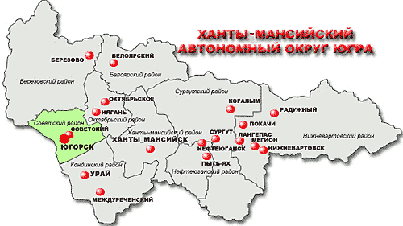

Slide 3
Ханты-Мансийский автономный округ – Югра образован 10 декабря 1930 г. постановлением ВЦИК как Остяко-Вогульский национальный округ с центром в с. Самарово.
В его состав вошли 6 районов: Березовский, Кондинский, Ларьякский, Самаровский, Сургутский, Шурышкарский. 17 января 1934 округ включён в состав Обь-Иртышской области, 7 декабря 1934 - в состав Омской области. 4 июля 1937 Шурышкарский район передан в Ямало-Ненецкий национальный округ. Указом Президиума Верховного Совета РСФСР от 23 октября 1940 Остяко-Вогульский национальный округ переименован в Ханты-Мансийский. 14 августа 1944 он вошёл в состав вновь образованной Тюменской области.

Slide 4
Ханты-Мансийский национальный округ награжден орденом Ленина (10 декабря 1970 г.) и орденом Дружбы народов (29 декабря 1972 г.).
В соответствии с Конституцией СССР, принятой 7 октября 1977 года, Ханты-Мансийский национальный округ получил статус автономного и стал именоваться Ханты-Мансийским автономным округом.
В соответствии с Конституцией Российской Федерации 1993 года округ является равноправным субъектом Российской Федерации.
В соответствии с Указом Президента Российской Федерации от 25 июля 2003 года № 841 Ханты-Мансийский автономный округ переименован в Ханты-Мансийский автономный округ - Югра.

Slide 5
Ханты-Мансийский автономный округ - Югра входит в состав Уральского федерального округа.
Символами Ханты-Мансийского автономного округа являются герб, флаг и гимн.

Slide 6
Герб Ханты-Мансийского автономного округа - Югры представляет собой серебряную эмблему, расположенную на подкладке двух щитов, вписанных один в другой, и воспроизводящую стилизованный символ "Кат ухуп вой" (двуглавая птица) в поле рассеченного лазоревого (синего, голубого) и зеленого щита. Контур щита обведен золотом.
Фигурный щит вписан в прямой щит красного цвета, представляющий собой прямоугольник с фигурным заострением в нижней части. Щит увенчан элементом белого цвета, выполненным в орнаментальном стиле обских угров, и окаймлен кедровыми ветвями зеленого цвета, сплетенными в полукольцо. Девиз "Югра" начертан серебряными литерами на лазоревой ленте, расположенной под щитом.
Закон Ханты-Мансийского автономного округа от 20 сентября 1995 года № 8-оз "О гербе и флаге Ханты-Мансийского автономного округа - Югры"

Slide 7
Флаг Ханты-Мансийского автономного округа - Югры представляет собой прямоугольное полотнище, разделенное по горизонтали на две равновеликие полосы (верхняя - сине-голубая, нижняя - зеленая), завершенное по вертикали прямоугольной полосой белого цвета.
В левой верхней части полотна расположен элемент белого цвета из герба Ханты-Мансийского автономного округа - Югры.
Закон Ханты-Мансийского автономного округа от 20 сентября 1995 года № 8-оз "О гербе и флаге Ханты-Мансийского автономного округа - Югры"

Slide 8
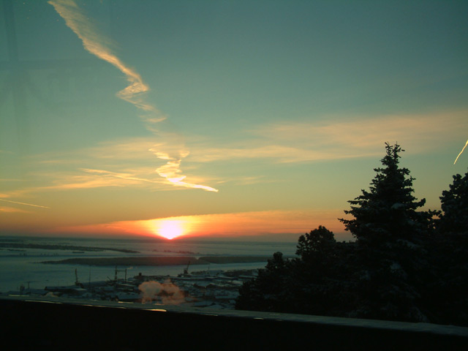
Гимн Ханты-Мансийского автономного округа - Югры является символом Ханты-Мансийского автономного округа - Югры наряду с гербом и флагом Ханты-Мансийского автономного округа - Югры.
Закон Ханты-Мансийского автономного округа от 7 декабря 2004 года № 73-оз "О гимне Ханты-Мансийского автономного округа - Югры"

